Slide 1



TRƯỜNG TIỂU HỌC HÙNG THẮNG
CHÀO MỪNG QUÝ THẦY CÔ
VỀ DỰ GIỜ THĂM LỚP
Môn Toán lớp 3
BÀI 54: PHÉP CỘNG TRONG PHẠM VI 10 000 (TIẾT 2)

Slide 2

KHỞI ĐỘNG

Slide 3
1
Tính nhẩm (theo mẫu):
Mẫu: 5 000 + 3 000 = ?
Nhẩm: 5 nghìn + 3 nghìn = 8 nghìn
5 000 + 3 000 = 8 000
a) 6 000 + 2 000 = ?
3 000 + 4 000 = ?
5 000 + 4 000 = ?
1 000 + 9 000 = ?

Slide 4
1
Tính nhẩm (theo mẫu):
a) 6 000 + 2 000 = 8 000
3 000 + 4 000 = 7 000
5 000 + 4 000 = 9 000
1 000 + 9 000 = 10 000

Slide 5
2
Tính nhẩm (theo mẫu):
Mẫu: 4 200 + 600 = ?
Nhẩm: 2 trăm + 6 trăm = 8 trăm
4 nghìn 2 trăm + 6 trăm = 4 nghìn 8 trăm
4 200 + 600 = 4 800
a) 3 200 + 700 = ?
5 000 + 500 = ?
8 600 + 200 = ?
6 100 + 800 = ?

Slide 6
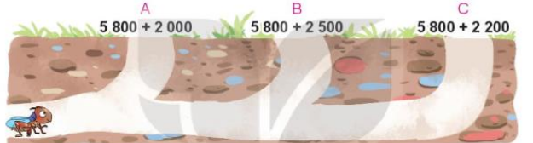
3
Dế mèn sẽ đến cửa hang ghi phép tính có kết quả lớn nhất. Dế mèn sẽ đến cửa hang nào?
B. 5 800 + 2 500

Slide 7
4
Trong một trận bóng đá, số khán giả ở khán đài A là 4 625 người. Số khán giả ở khán đài B nhiều hơn số khán giả ở khán đài A là 438 người. Hỏi số khán giả ở cả hai khán đài là bao nhiêu người?

Slide 8
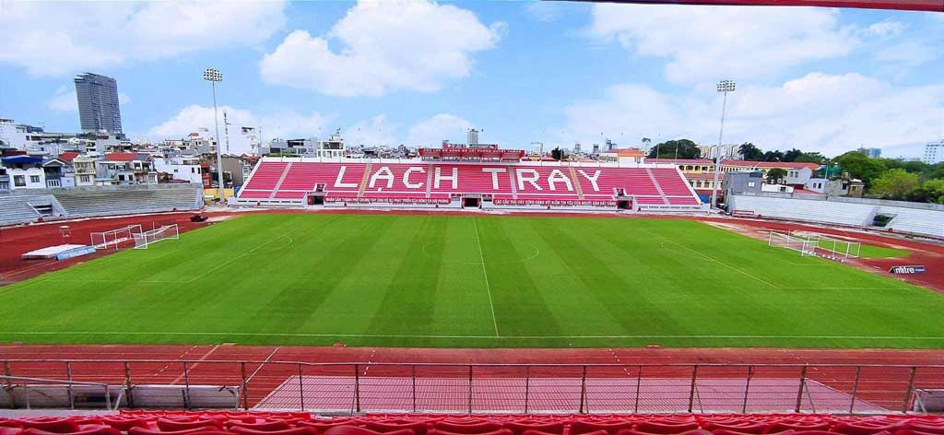
Sân vận động Lạch Tray- Hải Phòng

Slide 9
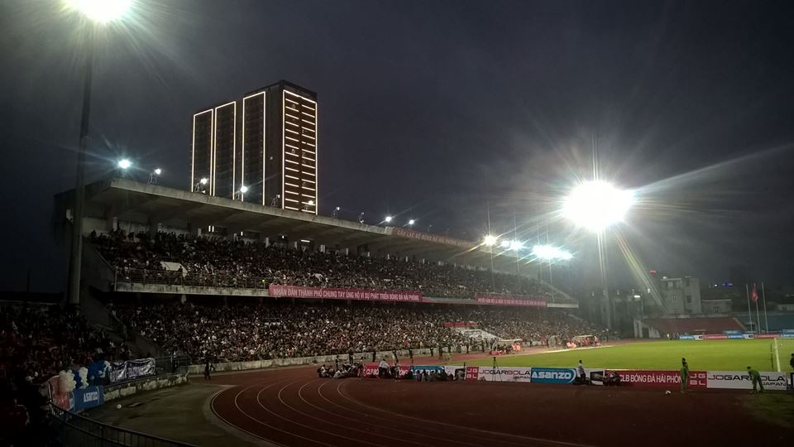
Khán đài A sân vận động Lạch Tray

Slide 10
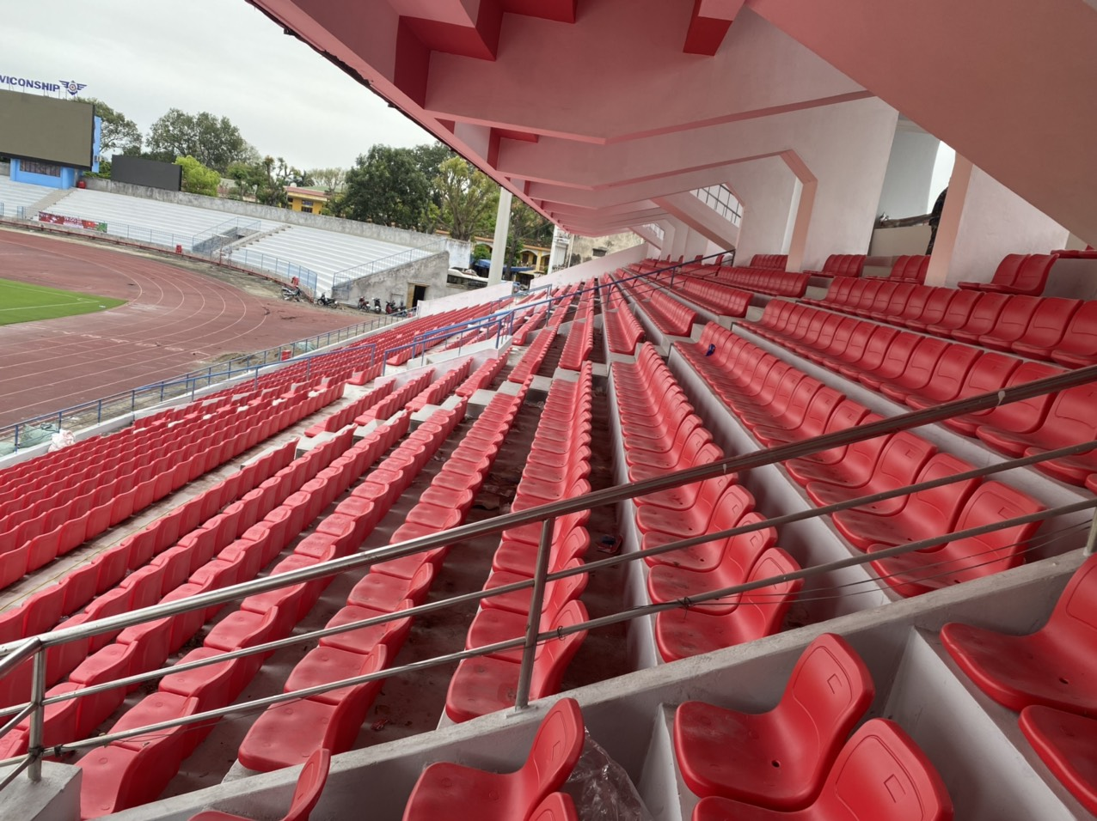
Ghế ngồi trên khán đài

Slide 11
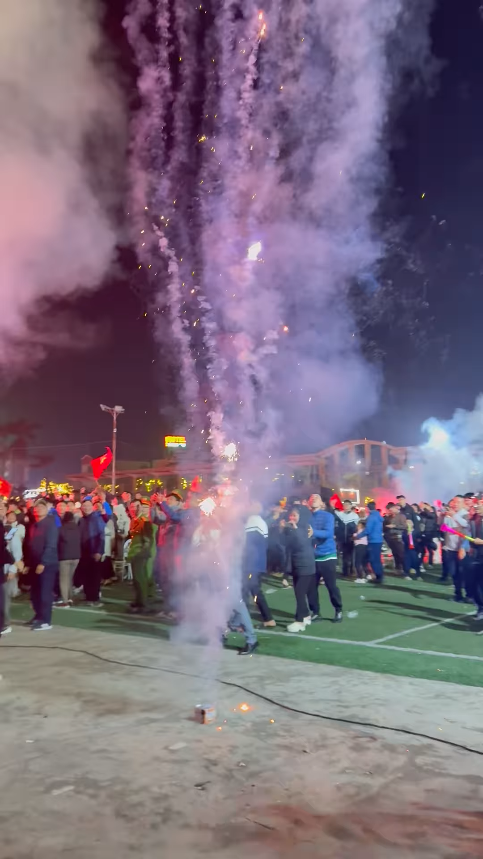
vvv

